Slide 1
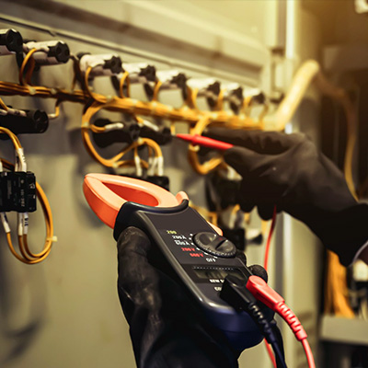
TEMA IV
“CUIDADO DE LAS MANOS EN LA OPERACIÓN
Y MANTENCIÓN DE EQUIPOS”
OBJETIVOS
Sensibilizar a los trabajadores respecto a los riesgos que se presentan en los lugares de trabajo y que pueden provocar lesiones en las manos.
ALCANCE
Empresas, Instituciones, trabajadores y funcionarios adherentes a Mutual de Seguridad que se encuentren en la implementación de la “Campaña Mano a Mano”.
AMBIENTACIÓN
Las jefaturas den un espacio de 15 minutos para realizar esta instancia, agrupen a sus trabajadores en un círculo, dentro de lo posible en lugar cómodo, cerrado y sin interferencia de ruido externo o una sala diseñada para capacitación.

Slide 2
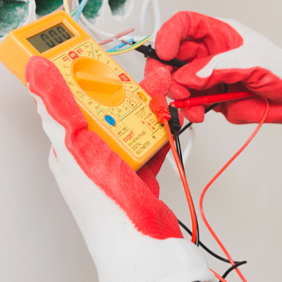
TEMA IV
“CUIDADO DE LAS MANOS EN LA OPERACIÓN
Y MANTENCIÓN DE EQUIPOS”
Introducción:
Los trabajos en equipos energizados son aquellos que involucran un elemento que se encuentre en tensión (energizado), como lo son tableros eléctricos, generadores, subestaciones eléctricas, tendidos eléctricos, mantención de alumbrado público y domiciliario, entre otros.
Por lo que el contacto y manipulación con las manos en la operación y mantención de equipos energizados sin las debidas medidas preventivas puede provocar accidentes con diversas consecuencias para los involucrados
Riesgos presentes al ejecutar la actividad
Trabajar en la operación y mantenimiento de equipos energizados puede ser muy peligroso para las manos, algunos de estos riesgos son:
Contacto con energía, por descarga o arco eléctrico de equipos energizados.
Contacto con altas temperaturas, dado que los equipos energizados suelen elevar su temperatura.
Atrapamiento por las partes móviles de los equipos
Uso de herramientas manuales y eléctricas, dado que en su mantención pueden provocar cortes, golpes y abrasión de las manos.
Recomendaciones
Efectuar la identificación de peligro y evaluación de riesgos IPER que permita aplicar los controles necesarios para prevenir los accidentes derivados de la actividad.
Planificar el trabajo a realizar.
Implementar un procedimiento bloqueo de la fuente de energía.
Capacitar e instruir al personal que intervienen en la actividad acerca de las tareas, métodos de trabajo correcto, riesgos asociados y medidas preventivas.
Señalizar los riesgos a los cuales se está expuesto en las áreas de trabajo y en los equipos a intervenir.
Usar de elementos de protección personal definidos en la IPER.
Es importante saber que las labores de mantenimiento de equipos que controlan o administran la electricidad requieren implementar procedimientos para que la intervención sea segura, considerando que nuestras manos son la primera parte de nuestro cuerpo en manipular equipos y herramientas eléctricas..

